Slide 1
MÔN TOÁN
LỚP 1
Giáo viên: LÊ THỊ THẮM

Slide 2
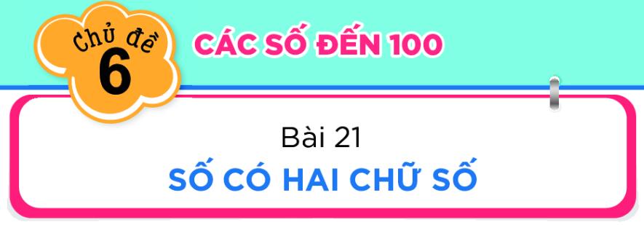

Slide 3
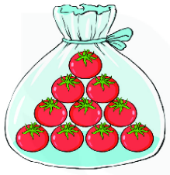
…. quả cà chua
10
1 chục
……. quả cà chua

Slide 4
 | Viết số | Đọc số |  | Viết số | Đọc số
 | 11 | Mười một
 | 12 | Mười hai
 | 13 | Mười ba

Slide 5
 | Viết số | Đọc số |  | Viết số | Đọc số
11
Mười một
16
Mười sáu
12
Mười hai
17
Mười bảy
13
Mười ba
18
Mười tám
14
Mười bốn
19
Mười chín
15
Mười lăm
20
Hai mươi

Slide 6
Giải lao

Slide 7
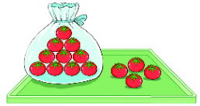
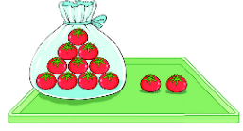
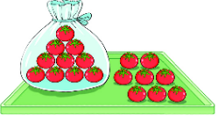
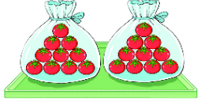
b)
a)
?
14
12
c)
d)
?
20
?
18

Slide 8
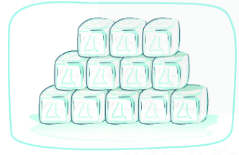
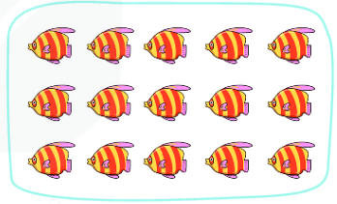
a)
?
12
b)
15
?

Slide 9
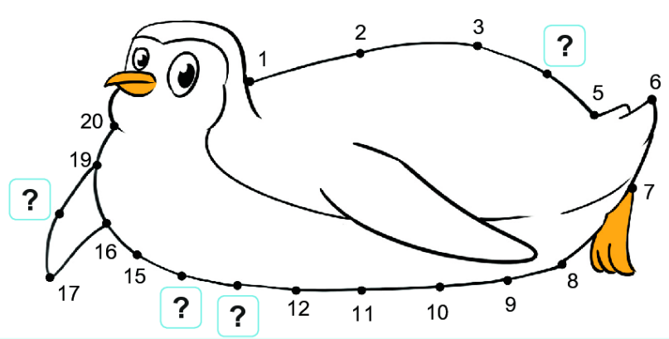
4
18
14
13

Slide 10
SỐ CÓ HAI CHỮ SỐ
TIẾT 2

Slide 11
a)
13
14
b)
14
15
c)
14
15
d)
18
19
e)
13
15
g)
17
19

Slide 12
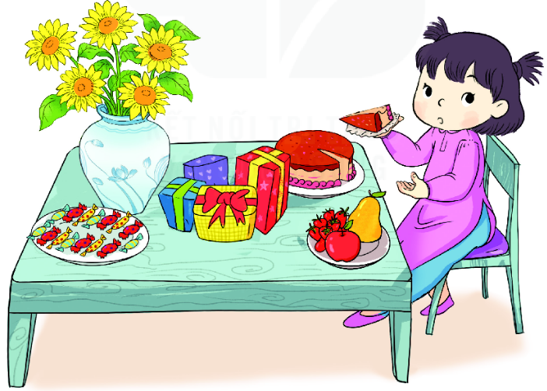
Trên bàn có:
a. Mấy cái kẹo?
a. 15 cái kẹo
b. Mấy gói quà?
b. 4 gói quà
c. Mấy bông hoa?
c. 5 bông hoa

Slide 13
Giải lao

Slide 14
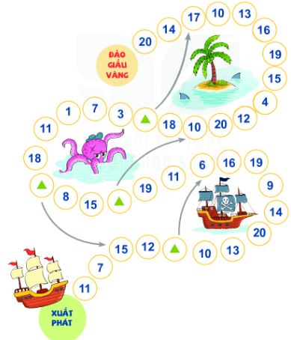
Đường đến đảo giấu vàng

Slide 15
SỐ CÓ HAI CHỮ SỐ
TIẾT 3

Slide 16
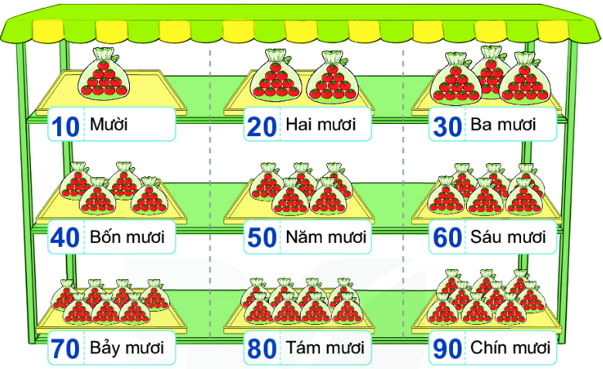
CÁC SỐ TRÒN CHỤC

Slide 17
20
60
90
40
50

Slide 18
Giải lao

Slide 19
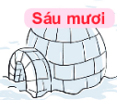
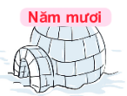
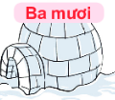
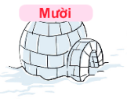
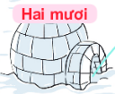
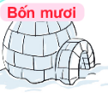
2. Tìm nhà cho cánh cụt

Slide 20
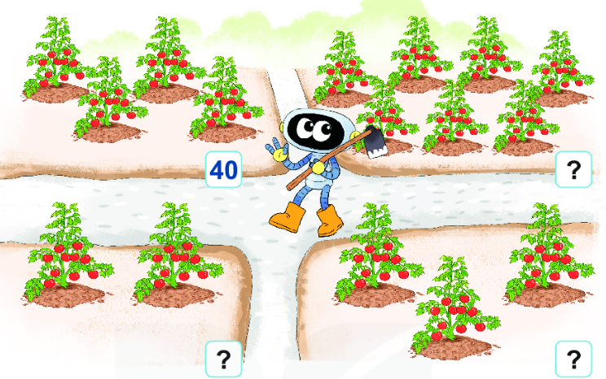
3. Biết mỗi cây có 10 quả. Tìm số thích hợp (theo mẫu)
b
a
70
c
d
20
30

Slide 21
4. Biết mỗi túi có 10 quả cà chua. Tìm số cà chua trên mỗi hàng (theo mẫu)
?
30
?
60
?
80
?
40
?
90

Slide 22
SỐ CÓ HAI CHỮ SỐ
TIẾT 4

Slide 23
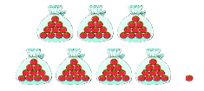
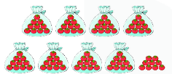
Các số đến 99
 | Chục | Đơn vị | Viết số | Đọc số
2
4
24
Hai mươi tư
3
5
35
Ba mươi lăm
7
1
71
Bảy mươi mốt
8
9
89
Tám mươi chín

Slide 24
Giải lao

Slide 25
1. Số ?
gồm chục và đơn vị
23
2
3
18 gồm 1 chục và 8 đơn vị
?
35 gồm 3 chục và 5 đơn vị
?
?
69 gồm 6 chục và 9 đơn vị
?
?
57 gồm 5 chục và 7 đơn vị
25 gồm 2 chục và 5 đơn vị
?
?
?
?
?
?

Slide 26
2. Số ?
17
18
13
a)
15
21
29
b)
26
24
25
97
98
c)
93
94
95

Slide 27
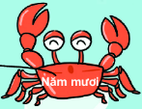
3. Tìm cách đọc số ghi trên mỗi con chim cánh cụt

Slide 28
SỐ CÓ HAI CHỮ SỐ
TIẾT 5

Slide 29
1. Số?
42 gồm 4 chục và 2 đơn vị
?
?
?
36 gồm 3 chục và 6 đơn vị
?
?
59 gồm 5 chục và 9 đơn vị
?
?
?
66 gồm 6 chục và 6 đơn vị
?
?
?

Slide 30
2. Số?
a)
57
57 gồm ? chục và ? đơn vị
5
7
50
7
b)
64
? gồm ? chục và ? đơn vị
64
6
4
60
?
4

Slide 31
Giải lao

Slide 32
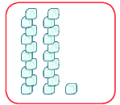
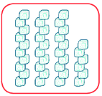
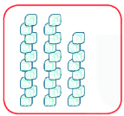
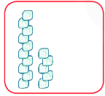
3. Tìm hình thích hợp với chim cánh cụt và ô chữ

Slide 33
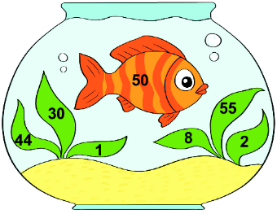
4. Quan sát tranh
a) Tìm các số có một chữ số
a) Các số có một chữ số: 1, 2, 8
b) Các số tròn chục: 30, 50
b) Tìm các số tròn chục

Slide 34
SỐ CÓ HAI CHỮ SỐ
TIẾT 6

Slide 35
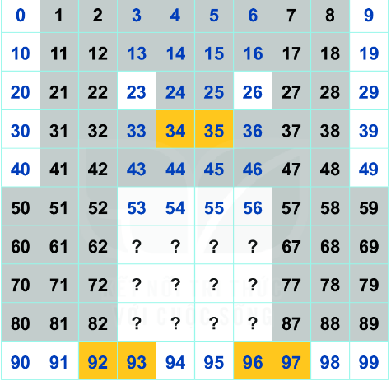
1. Số?
63
64
65
66
73
74
75
76
83
84
85
86

Slide 36
2. Số?
37 gồm 3 chục và 7 đơn vị
?
46 gồm 4 chục và 6 đơn vị
?
?
50 gồm 5 chục và 0 đơn vị
?
72 gồm 7 chục và 2 đơn vị
?
?
84 gồm 8 chục và 4 đơn vị
?
91 gồm 9 chục và 1 đơn vị
?
?

Slide 37
Giải lao

Slide 38
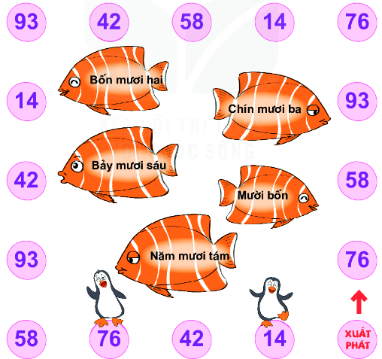
Cánh cụt câu cá

Slide 39
Củng cố

